Slide 1


Clase 3: Introducción a la programación visual - Parte 2
Prof. Coedo, Maximiliano
PROGRAMACIÓN Y ESTRUCTURAS DE DATOS

Slide 2
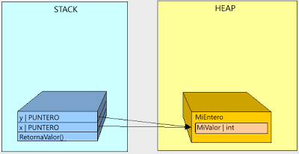
Repaso de la clase anterior
• La clase pasada trabajamos el Sistema Común de Tipos (CTS), tipos por valor y por referencia, y boxing/unboxing.
• Repasamos el tipo Object, el tipo String y el tipo Date, la conversión de tipos (Convert y Parse) y la generación de números aleatorios con Random.
• Dimos los primeros pasos en Windows Forms: que es un formulario, formularios MDI y menús (MenuStrip y ContextMenuStrip).
• Hoy avanzamos con la Parte 2: profundizamos en los controles de usuario que se colocan dentro de un formulario, sus propiedades, sus métodos y sus eventos.

Slide 3
Temas de hoy
Resultado de aprendizaje (RA3): Emplea la programación grafica para crear aplicaciones de escritorio utilizando componentes gráficos del lenguaje de programación y eventos para manipular el flujo del programa.
• El entorno de Visual Studio: Solution Explorer, Properties y Toolbox.
• Solución y Proyecto: que contiene cada uno.
• El formulario (Form) y sus propiedades.
• Controles Windows Forms: TextBox, Label, LinkLabel, CheckBox, RadioButton, ListBox, CheckedListBox, ComboBox.
• DateTimePicker, ListView, MonthCalendar, NotifyIcon, NumericUpDown, PictureBox, ProgressBar, RichTextBox, ToolTip, TreeView, WebBrowser, GroupBox, MenuStrip, DataGridView.
• Cuadros de dialogo: ColorDialog, FontDialog, FolderBrowserDialog, OpenFileDialog, SaveFileDialog, PrintDialog e impresion.

Slide 4
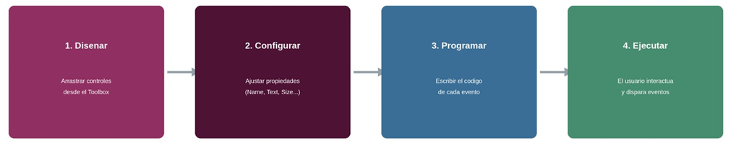
Que característica posee la programación visual
• Es un paradigma dirigido por eventos: el programa reacciona a las acciones del usuario (clics, teclas, cambios de valor) en lugar de ejecutarse en un único flujo lineal.
• Permite diseñar la interfaz arrastrando y soltando controles desde el Toolbox sobre el formulario, sin escribir manualmente el posicionamiento.
• Cada control combina apariencia (propiedades), comportamiento (métodos) y reacciones (eventos).
• El entorno separa el diseño (archivo .Designer.cs, generado automáticamente) del código que escribe el programador.
• Favorece el desarrollo rápido de aplicaciones (RAD) y la reutilización de componentes ya probados.

Slide 5
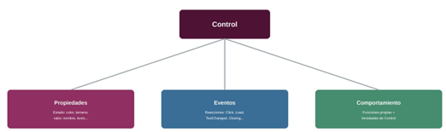
Que es un control de usuario y sus 3 elementos
• Un control de usuario es un elemento visual reutilizable (botón, caja de texto, etiqueta, etc.) con el que el usuario interactúa dentro de un formulario.
• En WinForms todos los controles, incluido el propio formulario, comparten una estructura común basada en la abstracción “Control”.
• Los 3 elementos constitutivos de todo control de usuario:
• Propiedades: variables que definen su estado (color, tamaño, valor, nombre, texto visible, etc.).
• Métodos: comportamiento del control (funciones generales de “Control” + especificas de cada tipo).
• Eventos: reacciones ante un contexto (clic del usuario, carga de pantalla, cierre, cambio de valor o de estado, etc.).

Slide 6
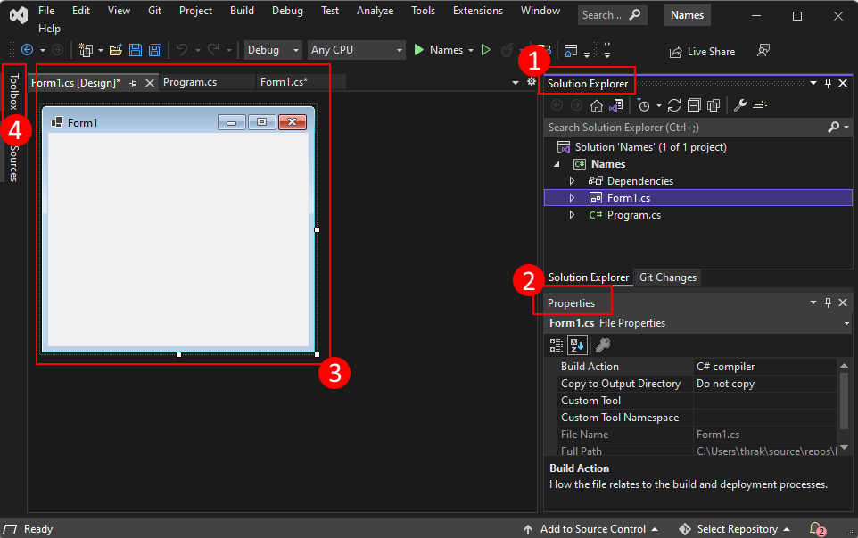
El entorno de Visual Studio (I): Solution Explorer
1)El Solution Explorer (Explorador de soluciones) muestra la estructura de archivos de la solución y sus proyectos: formularios, clases, referencias y recursos.
Permite agregar, eliminar, renombrar y organizar archivos y carpetas del proyecto.
Con Doble clic sobre un formulario (.cs) abre su vista de diseño; clic derecho > “Ver código” abre el código fuente.
2)Propiedades: en este panel se muestran los valores de propiedades que puede configurar en función del elemento seleccionado. Por ejemplo, si selecciona un elemento en el Explorador de soluciones, verá los valores de las propiedades relacionadas con el archivo. Si selecciona un objeto en el Diseñador, verá los valores del control o formulario.
Diseñador de formularios: este es el diseñador para el formulario. Es interactivo y puede arrastrar y colocar objetos desde el Cuadro de herramientas. Al seleccionar y mover elementos en el diseñador, puede crear visualmente la interfaz de usuario (IU) de la aplicación.
Cuadro de herramientas: el Cuadro de herramientas contiene todos los controles que se pueden agregar a un formulario. Para agregar un control al formulario actual, haga doble clic en un control, o bien arrástrelo y colóquelo.

Slide 7
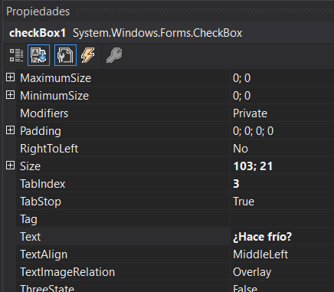
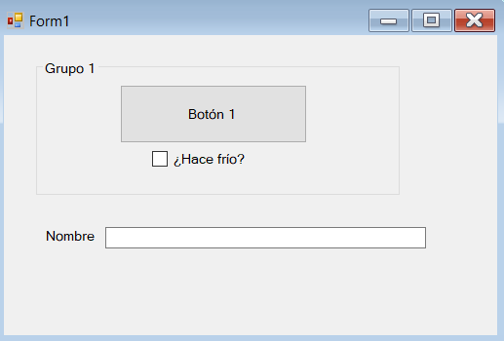
El entorno de Visual Studio (II): Properties
• La ventana Properties (Propiedades) muestra y permite modificar las propiedades del control seleccionado en el diseño (Name, Text, Size, Color, etc.).
• El icono del rayo, en la parte superior de la ventana, cambia la vista de propiedades a eventos del mismo control.
• Al hacer doble clic sobre un evento, Visual Studio genera automáticamente el método manejador (handler) en el código.
• Es la via mas rápida para configurar el estado inicial de un control sin escribir código.

Slide 8
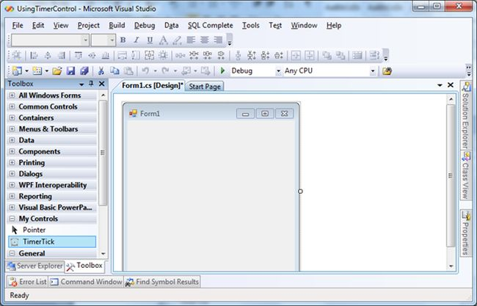
El entorno de Visual Studio (III): Toolbox
• El Toolbox (Cuadro de herramientas) contiene la paleta de controles disponibles para diseñar el formulario.
• Para usar un control se lo arrastra desde el Toolbox y se lo suelta sobre la superficie de diseño del formulario.
• Los controles están agrupados por categorías (Common Controls, Containers, Menus & Toolbars, Dialogs, etc.).
• Se puede buscar un control por nombre y tambien agregar controles personalizados o de terceros.

Slide 9
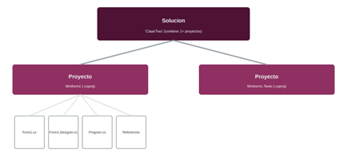
Solución y Proyecto en Visual Studio
• Una Solución (.sln) es el contenedor de mas alto nivel: agrupa uno o varios Proyectos relacionados entre si (por ejemplo, la aplicación y sus pruebas).
• Un Proyecto (.csproj) es la unidad que se compila: contiene los formularios, clases, recursos, referencias a bibliotecas y la configuración para generar un ejecutable o una biblioteca.
• Jerarquía: una Solución puede contener varios Proyectos; cada Proyecto contiene sus propios archivos de código (.cs), diseño (.Designer.cs, .resx) y referencias.

Slide 10
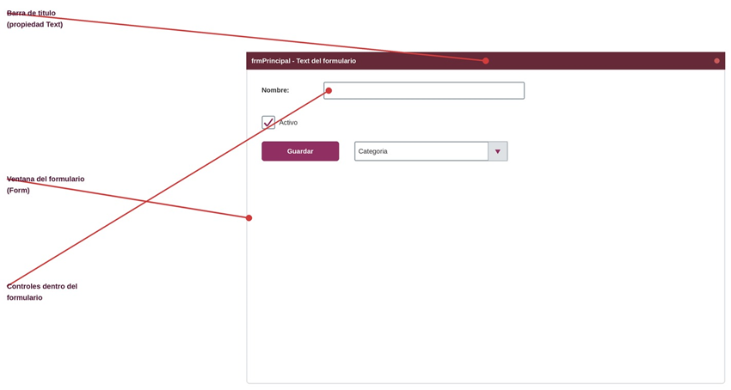
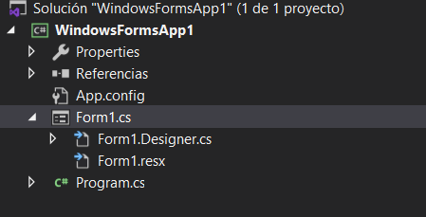
Que es un formulario
• Un formulario (Form) es la ventana sobre la que se diseña la interfaz grafica de una aplicación de escritorio: es en si mismo un control contenedor de otros controles.
• Propiedades comunes:
• Text: titulo que se muestra en la barra del formulario.
• StartPosition, Size / Width / Height, FormBorderStyle, WindowState, IsMdiContainer, BackColor.
• Toda aplicación WinForms tiene al menos un formulario principal, instanciado y mostrado desde Main() en Program.cs.

Slide 11
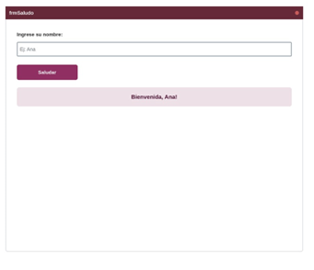
Ejercicio 1 (C#)
• Crear un formulario frmSaludo con un Label, un TextBox y un Button.
• Al hacer clic en el botón:
• Si el TextBox esta vacío, mostrar un MessageBox pidiendo que se ingrese un nombre.
• Caso contrario, mostrar en el Label el saludo “Bienvenido/a <nombre>”.
• Utilizar la ventana Toolbox para incorporar los controles y la ventana Properties para configurar el Name y el Text de cada uno.

Slide 12
Solución ejercicio 1
El código completo, comentado, con la resolución paso a paso y una captura del formulario en ejecución, esta en el archivo adjunto:
Ejercicio1_FormularioSaludo.docx
• Incluye: el código del formulario (frmSaludo) con el evento Click del botón comentado línea por línea, la validación del TextBox vacío y una explicación del resultado esperado al ejecutarlo.

Slide 13
Control Button - propiedades, métodos y eventos
• Los botones son de los controles mas simples: ejecutan una acción de código (evento Click) cuando el usuario los presiona.
Propiedades | Métodos | Eventos
Name, Text, Enabled, Visible, BackColor, ForeColor, Font, Size, Location, TabIndex | Focus(), Show(), Hide(), PerformClick(), Refresh(), Select(), BringToFront(), SendToBack(), ResetText(), Invalidate() | Click, DoubleClick, MouseEnter, MouseLeave, MouseDown, MouseUp, KeyDown, KeyPress, GotFocus, LostFocus

Slide 14
Control CheckBox - propiedades, métodos y eventos
• Permite obtener un valor booleano del usuario para una pregunta especifica (por ejemplo, “¿Esta bien?”).
Propiedades | Métodos | Eventos
Name, Checked, CheckState, Text, ThreeState, Enabled, Visible, BackColor, Font, TabIndex | Focus(), Show(), Hide(), Refresh(), Select(), PerformClick(), ResetText(), BringToFront(), SendToBack(), Invalidate() | CheckedChanged, CheckStateChanged, Click, MouseEnter, MouseLeave, KeyDown, GotFocus, LostFocus, EnabledChanged, VisibleChanged
Si CheckBox esta marcado, Checked es true; si no esta marcado, Checked es false.

Slide 15
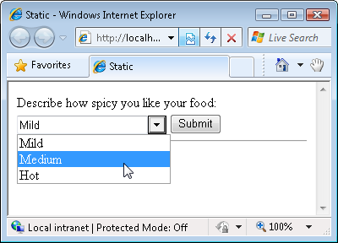
Control ComboBox - propiedades, métodos y eventos
• Permite al usuario elegir una de varias opciones que provee el desarrollador a través de la propiedad Items.
Propiedades | Métodos | Eventos
Name, Items, Text, SelectedItem, SelectedIndex, SelectedText, DropDownStyle, Sorted, Enabled, MaxDropDownItems | Items.Add(), Items.Remove(), Items.Clear(), Focus(), Select(), FindString(), SelectAll(), BeginUpdate(), EndUpdate(), ResetText() | SelectedIndexChanged, SelectedValueChanged, TextChanged, DropDown, DropDownClosed, Click, KeyDown, GotFocus, LostFocus, Validating

Slide 16
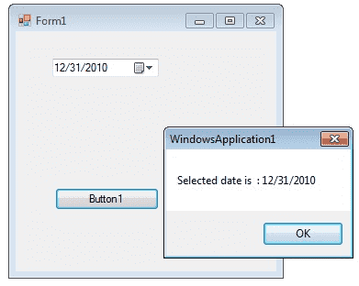
Control DateTimePicker - propiedades, métodos y eventos
• Selector de fecha y/o de hora con formato configurable; la fecha elegida queda disponible en la propiedad Value.
Propiedades | Métodos | Eventos
Name, Value, Format, CustomFormat, MinDate, MaxDate, ShowCheckBox, Checked, Enabled, Font | Focus(), Select(), ResetText(), Refresh(), BringToFront(), SendToBack(), Invalidate(), Dispose(), Show(), Hide() | ValueChanged, CloseUp, DropDown, Click, KeyDown, GotFocus, LostFocus, FormatChanged, EnabledChanged, VisibleChanged

Slide 17
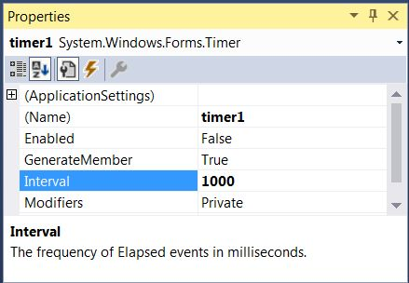
Control Timer - propiedades, métodos y eventos
• El Timer es un componente no visual: dispara el evento Tick cada Interval milisegundos mientras Enabled este en true.
Propiedades | Métodos | Eventos
Name, Enabled, Interval, Site, Tag | Start(), Stop(), Dispose(), ToString(), Equals() | Tick, Disposed
Al ser un componente no visual, el Timer tiene una superficie de propiedades, metodos y eventos mas reducida que la de un control visual (por eso la tabla no llega a 10 items por columna).

Slide 18
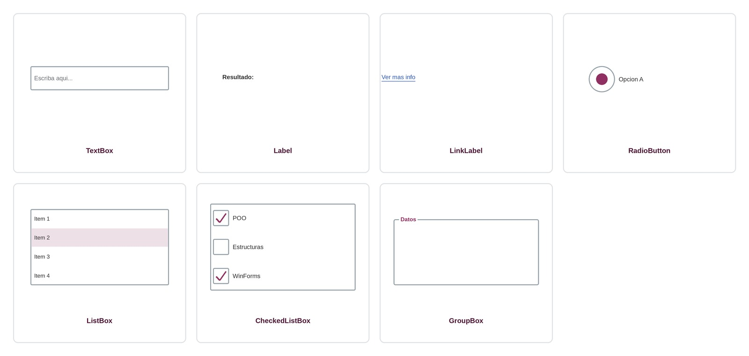
Otros controles de uso frecuente (I)
TextBox: permite ingresar y editar texto o números. Label: muestra texto no editable (títulos, indicaciones, resultados).
LinkLabel: como un Label, pero con apariencia y comportamiento de hipervínculo. RadioButton: opción excluyente dentro de un mismo grupo/GroupBox.
ListBox: lista de opciones visibles; puede permitir selección múltiple. CheckedListBox: como un ListBox, pero cada item tiene su propio CheckBox.
GroupBox: agrupa visual y lógicamente otros controles bajo un titulo.

Slide 19
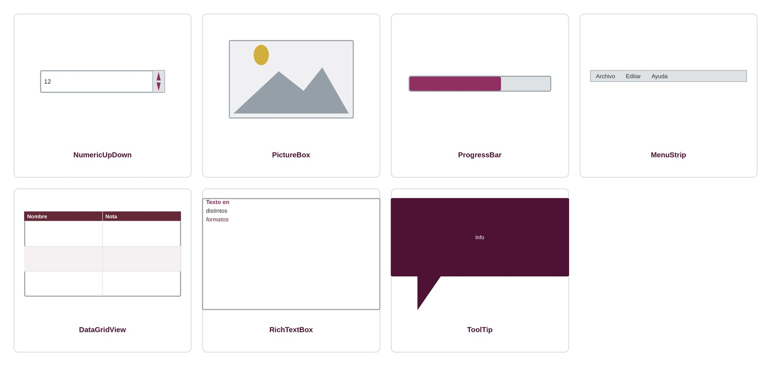
Otros controles de uso frecuente (II)
NumericUpDown: caja numérica con flechas para incrementar/decrementar el valor dentro de un rango.
PictureBox: muestra una imagen cargada desde archivo o recurso. ProgressBar: indica visualmente el avance de una tarea o proceso. MenuStrip: agrega una barra de menús con items y submenus al formulario. DataGridView: grilla para mostrar y editar datos tabulares. RichTextBox: como un TextBox, pero admite texto con formato. ToolTip: muestra un texto de ayuda al pasar el mouse por un control.

Slide 20
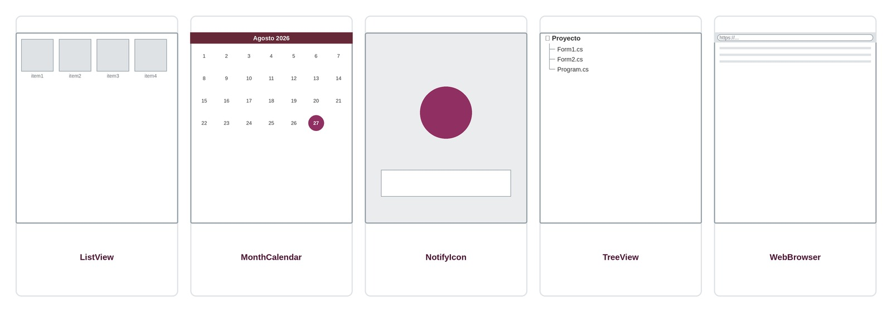
Otros controles de uso frecuente (III)
ListView: muestra una colección de items con distintas vistas (iconos, lista, detalles). MonthCalendar: calendario para seleccionar una fecha o un rango de fechas.
NotifyIcon: icono que se muestra en el área de notificación (bandeja) de Windows. TreeView: presenta información jerárquica en forma de árbol expandible. WebBrowser: incrusta un navegador web dentro del formulario.

Slide 21
Otros controles: propiedades, métodos y eventos (resumen)
Resumen de 5 propiedades, 5 métodos y 5 eventos de cada uno
Control | Propiedades | Métodos | Eventos
TextBox | Text, MaxLength, PasswordChar, Multiline, ReadOnly | Focus(), Clear(), SelectAll(), Copy(), Paste() | TextChanged, KeyPress, KeyDown, GotFocus, LostFocus
Label | Text, AutoSize, TextAlign, BorderStyle, Font | Focus(), Refresh(), Show(), Hide(), BringToFront() | Click, TextChanged, FontChanged, Resize, Paint
RadioButton | Checked, Text, Appearance, AutoCheck, TabIndex | Focus(), PerformClick(), Select(), Show(), Hide() | CheckedChanged, Click, GotFocus, LostFocus, EnabledChanged
ListBox | Items, SelectedItem, SelectedIndex, MultiColumn, Sorted | Items.Add(), Items.Remove(), ClearSelected(), FindString(), Sort() | SelectedIndexChanged, Click, DoubleClick, KeyDown, GotFocus
NumericUpDown | Value, Minimum, Maximum, Increment, DecimalPlaces | Focus(), Select(), ResetText(), Refresh(), Show() | ValueChanged, Click, KeyDown, GotFocus, LostFocus
PictureBox | Image, SizeMode, BackColor, BorderStyle, Visible | Load(), LoadAsync(), Refresh(), Show(), Hide() | Click, LoadCompleted, SizeModeChanged, Resize, Paint
ProgressBar | Value, Minimum, Maximum, Step, Style | Increment(), PerformStep(), Refresh(), Show(), Hide() | ValueChanged, Click, EnabledChanged, VisibleChanged, Resize
DataGridView | Columns, Rows, DataSource, ReadOnly, SelectionMode | Refresh(), ClearSelection(), Sort(), AutoResizeColumns(), Rows.Add() | CellClick, CellValueChanged, SelectionChanged, RowsAdded, CellFormatting
MenuStrip | Items, BackColor, Font, Visible, Dock | Items.Add(), Focus(), Show(), Hide(), Refresh() | ItemClicked, Click, MenuActivate, MenuDeactivate, VisibleChanged
ListView | Items, View, Columns, MultiSelect, CheckBoxes | Items.Add(), Items.Clear(), Sort(), Refresh(), EnsureVisible() | SelectedIndexChanged, ItemActivate, ItemCheck, Click, ColumnClick

Slide 22
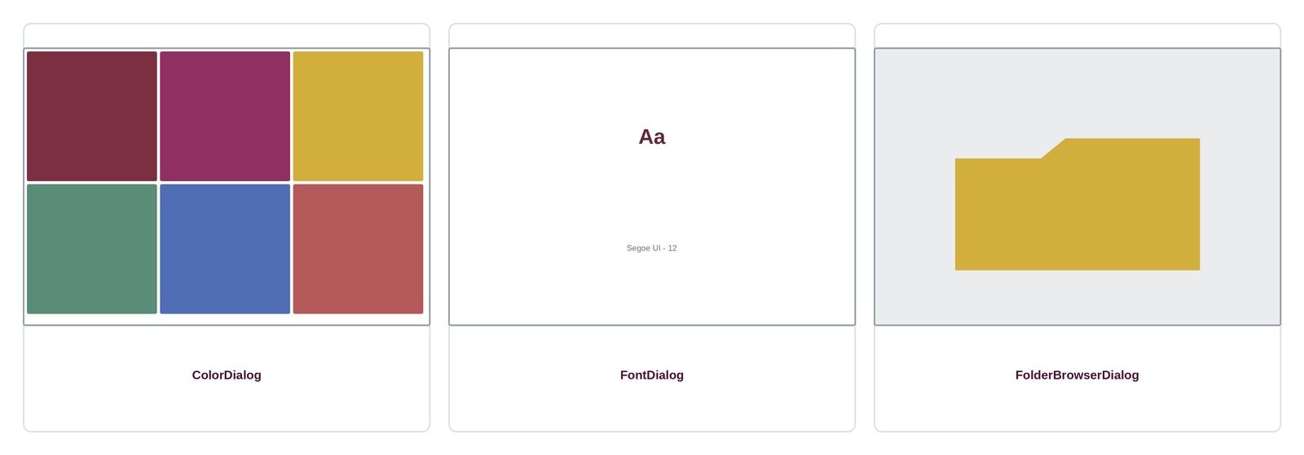
Cuadros de dialogo (I)
ColorDialog: permite elegir un color; se usa con .ShowDialog() y se lee el resultado en la propiedad .Color.
FontDialog: permite elegir una tipografía, tamaño y estilo; el resultado queda en la propiedad .Font.
FolderBrowserDialog: permite seleccionar una carpeta del sistema de archivos; la ruta elegida queda en .SelectedPath.
colorDialog1.ShowDialog(); this.BackColor = colorDialog1.Color;

Slide 23
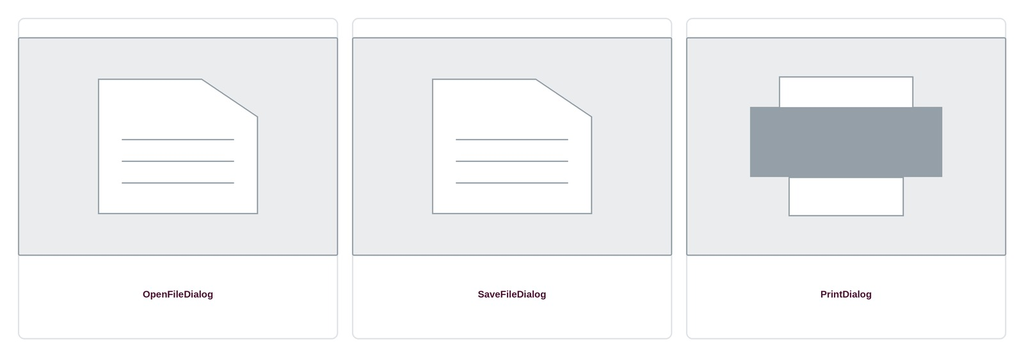
Cuadros de dialogo (II) e impresion
OpenFileDialog: permite elegir un archivo existente para abrirlo; la ruta queda en .FileName.
SaveFileDialog: permite elegir donde y con que nombre guardar un archivo.
PrintDialog: permite configurar y enviar un trabajo a la impresora, junto con un objeto PrintDocument. La impresion se implementa manejando el evento PrintPage de PrintDocument.

Slide 24
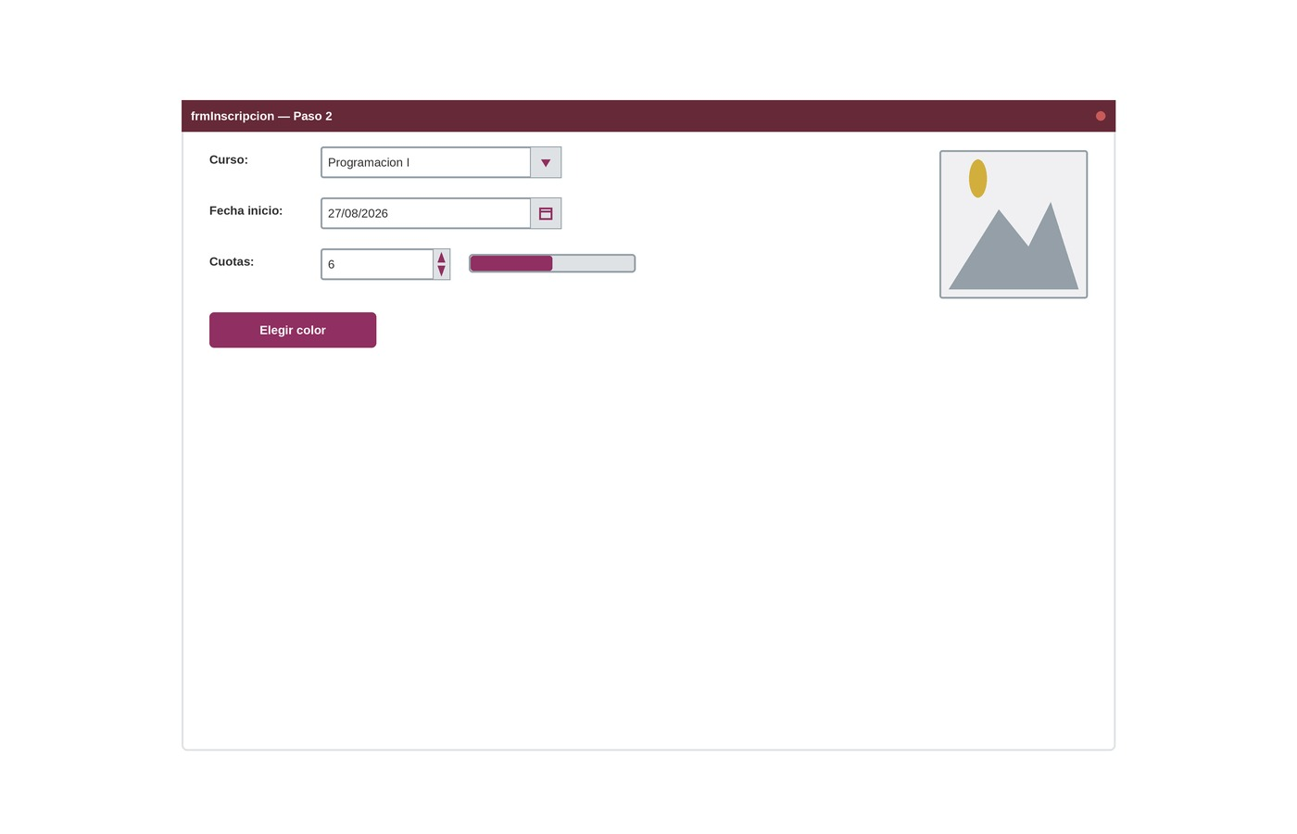
Ejercicio 2 (C#)
• Desarrollar un formulario frmInscripcion que permita:
• Elegir un curso de un ComboBox con al menos 5 items.
• Seleccionar la fecha de inicio con un DateTimePicker.
• Indicar la cantidad de cuotas con un NumericUpDown (rango 1-12) que actualice en tiempo real un ProgressBar (0 a 12).
• Mediante un botón, abrir un ColorDialog para cambiar el color de fondo del formulario.
• Mostrar un resumen de lo seleccionado en un Label al presionar “Confirmar”.

Slide 25
Solución ejercicio 2
El código completo, comentado, con la resolución paso a paso y una captura del formulario en ejecución, esta en el archivo adjunto:
Ejercicio2_FormularioInscripcion.docx
• Incluye: el código comentado del ComboBox, DateTimePicker, NumericUpDown enlazado al ProgressBar (evento ValueChanged), el ColorDialog aplicado al formulario y el armado del resumen en el Label.

Slide 26
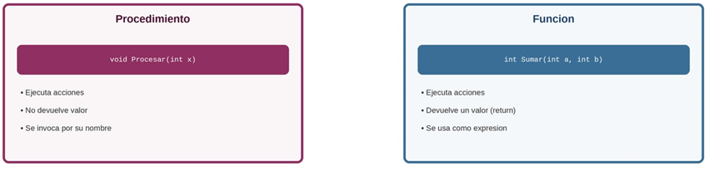
Procedimientos y funciones
• Procedimiento: se declara con void (no devuelve valor).
void Procesar(int x) { ... }
• Funcion: se declara indicando el tipo de dato que devuelve, y usa return.
int Sumar(int a, int b) { return a + b; }
Diferencia principal: la función devuelve un valor que puede usarse en una expresión (por ejemplo, resultado = Sumar(2, 3)); el procedimiento solo ejecuta acciones.

Slide 27
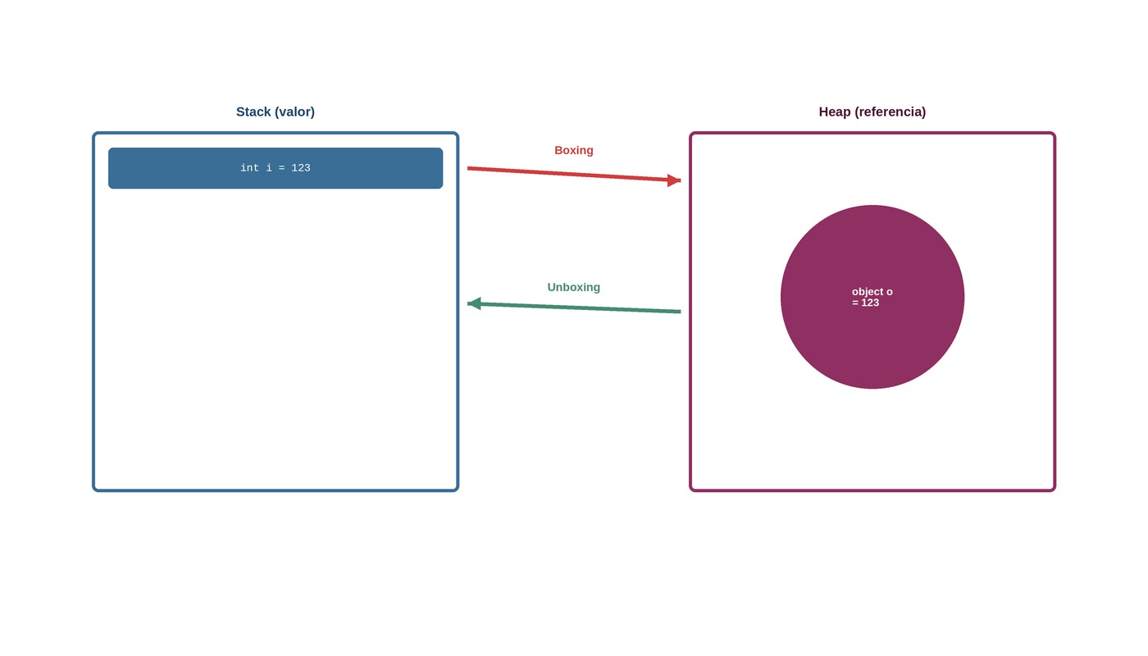
Paso de parámetros: por valor y por referencia
• Por valor (parámetro común, por ejemplo int x): el método recibe una COPIA del dato; los cambios dentro del método no afectan a la variable original de quien lo llamo.
• Por referencia (parámetro con ref/out, o tipos por referencia como class): el método recibe una referencia al mismo dato en memoria; los cambios SI se reflejan en la variable original.
void Duplicar(ref int n) { n = n * 2; }
• Al invocarlo con Duplicar(ref x), el valor de x cambia tambien fuera del metodo.

Slide 28
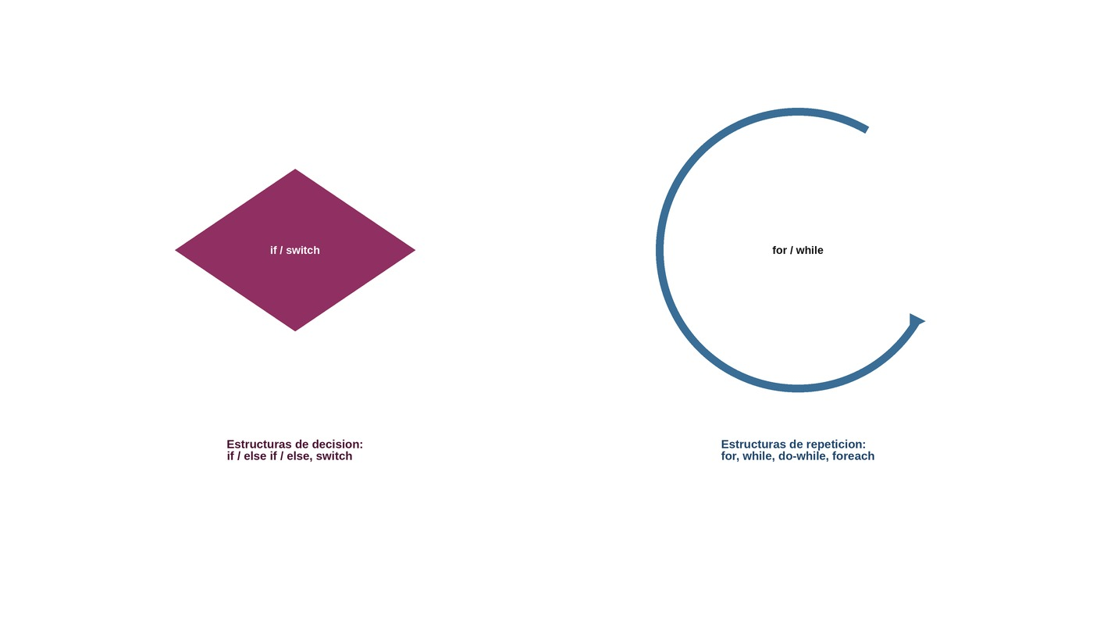
Estructuras de decisión y de repetición
• Estructuras de decisión:
• if / else if / else: evalúan una condición booleana y ejecutan un bloque u otro.
• switch: compara un mismo valor contra varios casos posibles; es mas claro que if cuando se comparan muchos valores discretos de una misma variable.
• Estructuras de repetición:
• for (cantidad de iteraciones conocida), while (evalúa la condición antes de cada iteración), do-while (evalúa después: el bloque se ejecuta al menos una vez) y foreach (recorre cada elemento de una colección o array).

Slide 29
Estructuras (struct), propiedad, método y evento
• ¿Como se crea una estructura en el entorno visto en clase? Se declara con la palabra clave struct, agrupando varios campos relacionados en un mismo tipo por valor:
struct Punto { public int X; public int Y; }
• Propiedad: variable que expone el estado de un objeto o control (color, tamano, texto, etc.); puede tener logica de lectura/escritura (get/set).
• Método: función o procedimiento que define un comportamiento del objeto o control (por ejemplo, Focus(), Clear()).
• Evento: notificación que el objeto dispara ante un cambio o una interacción (por ejemplo, Click, TextChanged), a la que el programador se “suscribe” con un método manejador.

Slide 30
Boolean, Parse, vectores y boxing/unboxing (repaso)
• El uso ideal de una variable Boolean es representar estados de dos valores (verdadero/falso): una condición cumplida o no, un check activado o no, un proceso finalizado o no.
• El método Parse (por ejemplo, Decimal.Parse) convierte una cadena de texto al tipo de dato correspondiente; si la cadena no tiene el formato esperado, lanza una excepción FormatException.
• Un vector de 10 posiciones de tipo Decimal se declara asi:
Decimal[] valores = new Decimal[10];
• Boxing es convertir un tipo por valor (int, decimal, etc.) a un tipo por referencia (object); Unboxing es la conversión explicita inversa.

Slide 31
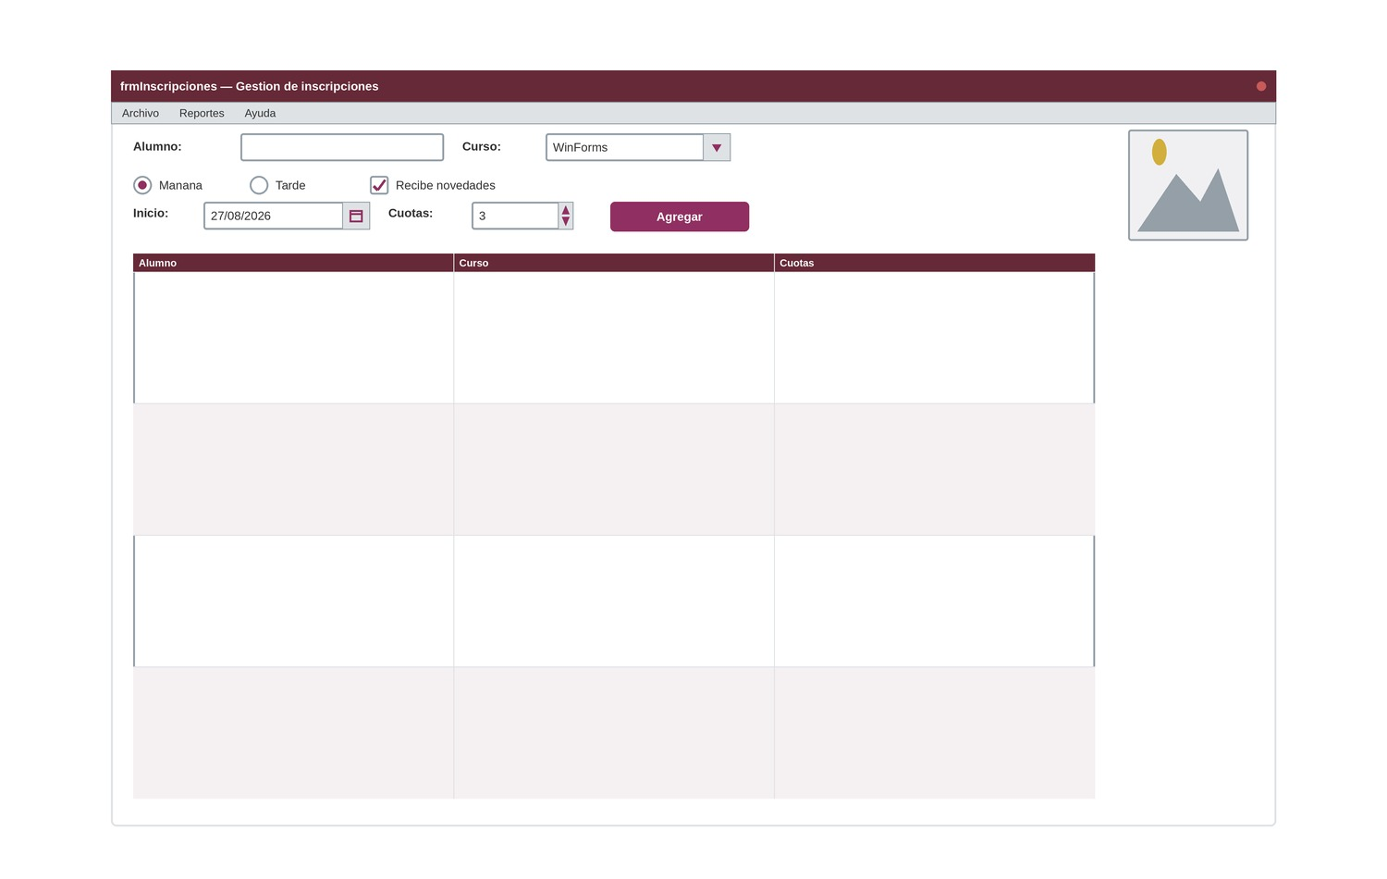
Ejercicio integrador
Desarrollar una aplicación frmInscripciones para gestionar inscripciones a cursos, integrando los controles vistos en la clase:
• TextBox y Label para el nombre del alumno.
• RadioButton para elegir turno (mañana/tarde) y CheckBox para “recibe novedades”.
• ComboBox para elegir el curso y DateTimePicker para la fecha de inicio.
• NumericUpDown para la cantidad de cuotas.
• Button “Agregar” que cargue los datos como una nueva fila en un DataGridView.
• MenuStrip con un item “Archivo > Salir”.
• PictureBox junto con un OpenFileDialog para asociar una foto (opcional).
• Validar que el nombre no este vacío antes de agregar el registro.

Slide 32
Solución ejercicio integrador
El código completo, comentado, con la resolución paso a paso y una captura del formulario en ejecución, esta en el archivo adjunto:
EjercicioIntegrador_GestionInscripciones.docx
• Incluye: el formulario completo con los 8 controles integrados, el código comentado del evento Click de “Agregar” (validación, carga en el DataGridView), el MenuStrip y el uso de OpenFileDialog + PictureBox, con la explicación de una ejecución de ejemplo.

Slide 33
Trabajos prácticos y actividad evaluativa de cierre
• TP2 - Guia de abordaje conceptual:
cuestionario de 30 preguntas que recorre la programación visual, el entorno de Visual Studio (Solution Explorer, Properties, Toolbox), Solución y Proyecto, el formulario, propiedades/métodos/eventos de los controles trabajados en esta clase, y un repaso de procedimientos, funciones, estructuras de control y boxing/unboxing.
• TP3 - Guia de trabajos prácticos:
ejercicios de aplicación para resolver con los contenidos de toda la Unidad 1.
• Actividad evaluativa de cierre:
a través de un cuestionario tipo (el TP2), se abordan los temas conceptuales de formularios de WinForms, controles de usuario, propiedades/métodos/eventos y variables y tipos de datos.

Slide 34
Debate de cierre de la clase 3
• A través del foro de debate reflexionaremos entre todos acerca de las ideas trabajadas en esta clase.

Slide 35

Preguntas?

